Slide 1
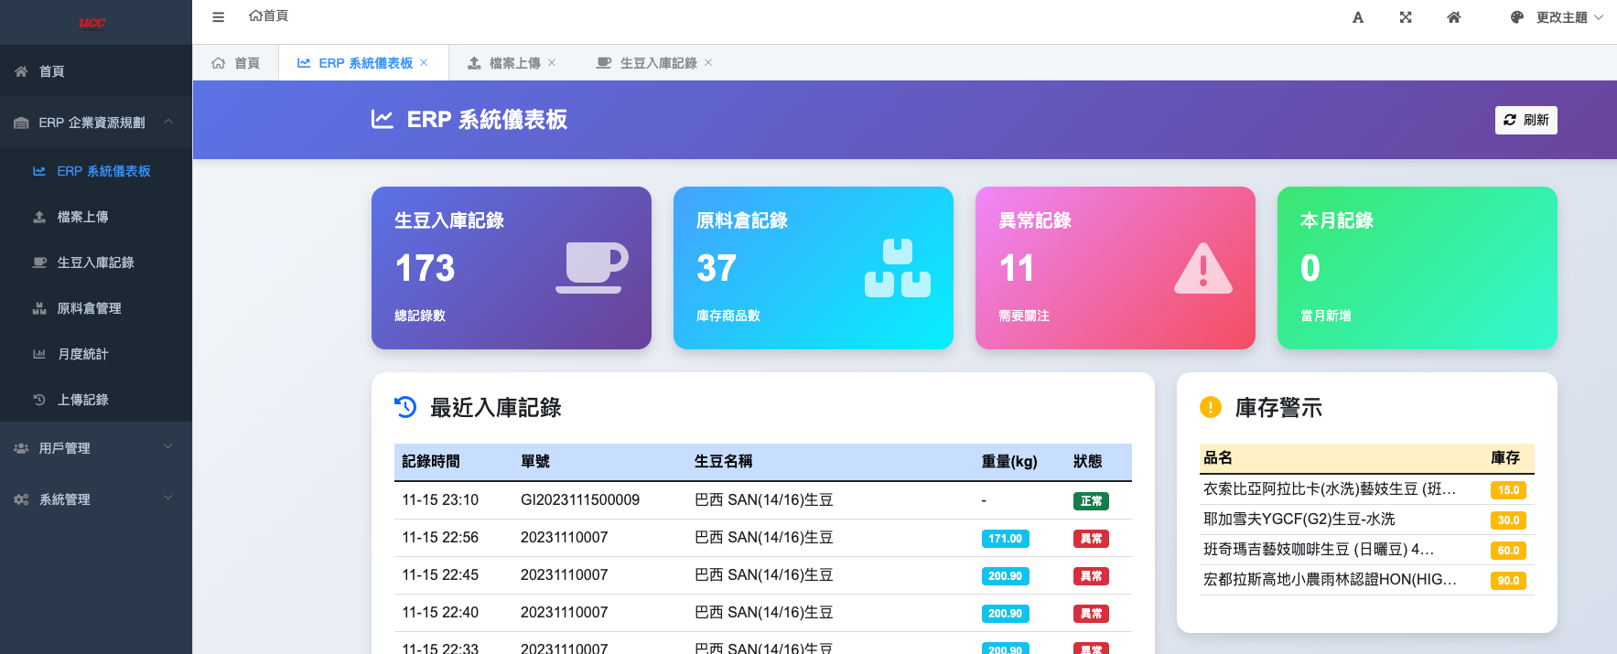
保留三大欄位（可擴充）
ERP 系統儀表板：為了呈現相關的圖表
生豆入庫紀錄：對應到 生豆入庫記錄20231115.xls 的資訊
原料倉管理：對應到 原料倉進出a2023-11 的資訊
剩下等新的資訊在為新的資料添加工作表

Slide 2
呈現幾項資訊
用圖表繪製幾個結果，視覺化的呈現
用卡片描述本週的紀錄(比上個月多或低多少)、異常的紀錄、…
列出編輯的過程（員工編號…在什麼時候更新資訊）(首頁的功能)

Slide 3
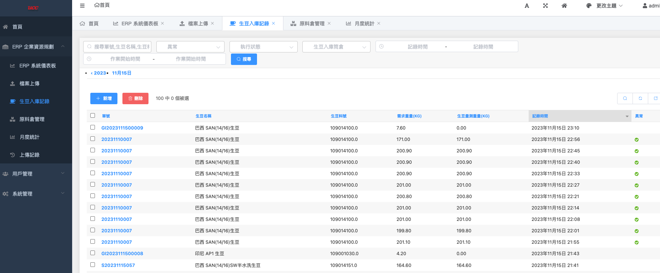
附上上傳檔案的按鈕，讓具有該權限的員工直接在這邊上傳
下面單號、生豆名稱的資訊保留，但我覺得可以再添加個「生豆入庫 筒倉」可以到時候問一下他們要呈現什麼資訊在這個畫面
另外上面篩選的地方要添加一個「重置」的按鈕，不然現在變不回去

Slide 4
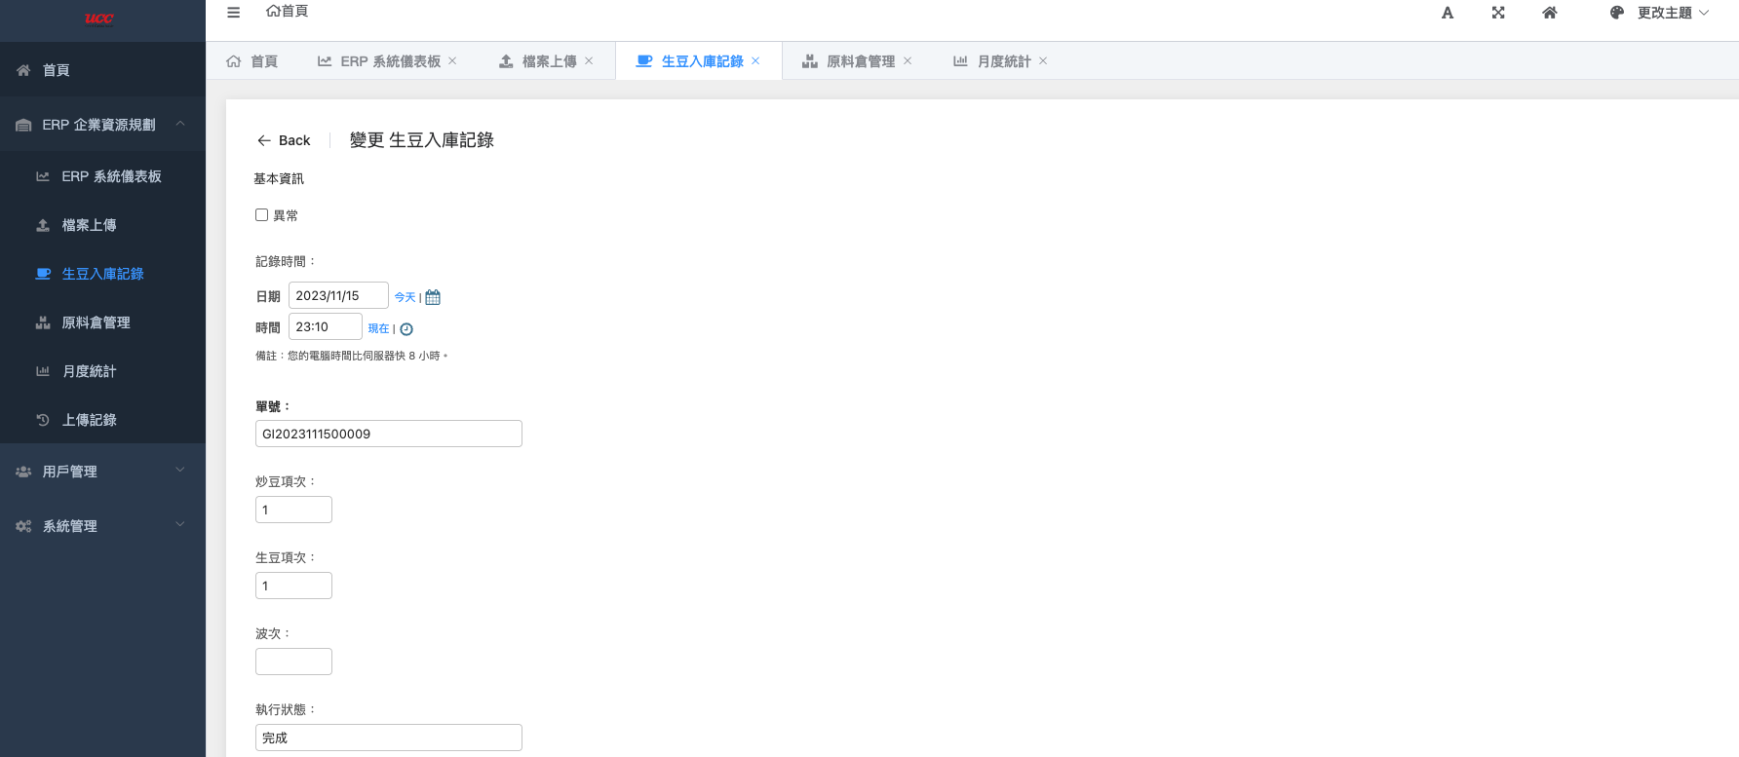
編輯或新增單號的地方
當然讓資訊可以更集中，不用這樣鬆散的去編輯是最棒的。
感覺有一些資訊可以預設（含新增欄位），好比說「生豆名稱」可以幫它做好篩選，不用每次都要打。
再看看哪些資訊可以如上更節省時間。

Slide 5
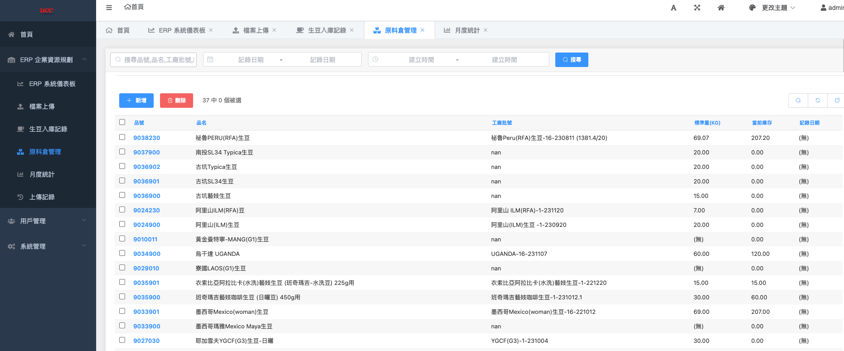
附上上傳檔案的按鈕，讓具有該權限的員工直接在這邊上傳
由於原料倉進出a2023-11.xlsx 有一個「工作表1」，我們可以把它歸類總共有 N 大類(見下頁)

Slide 6
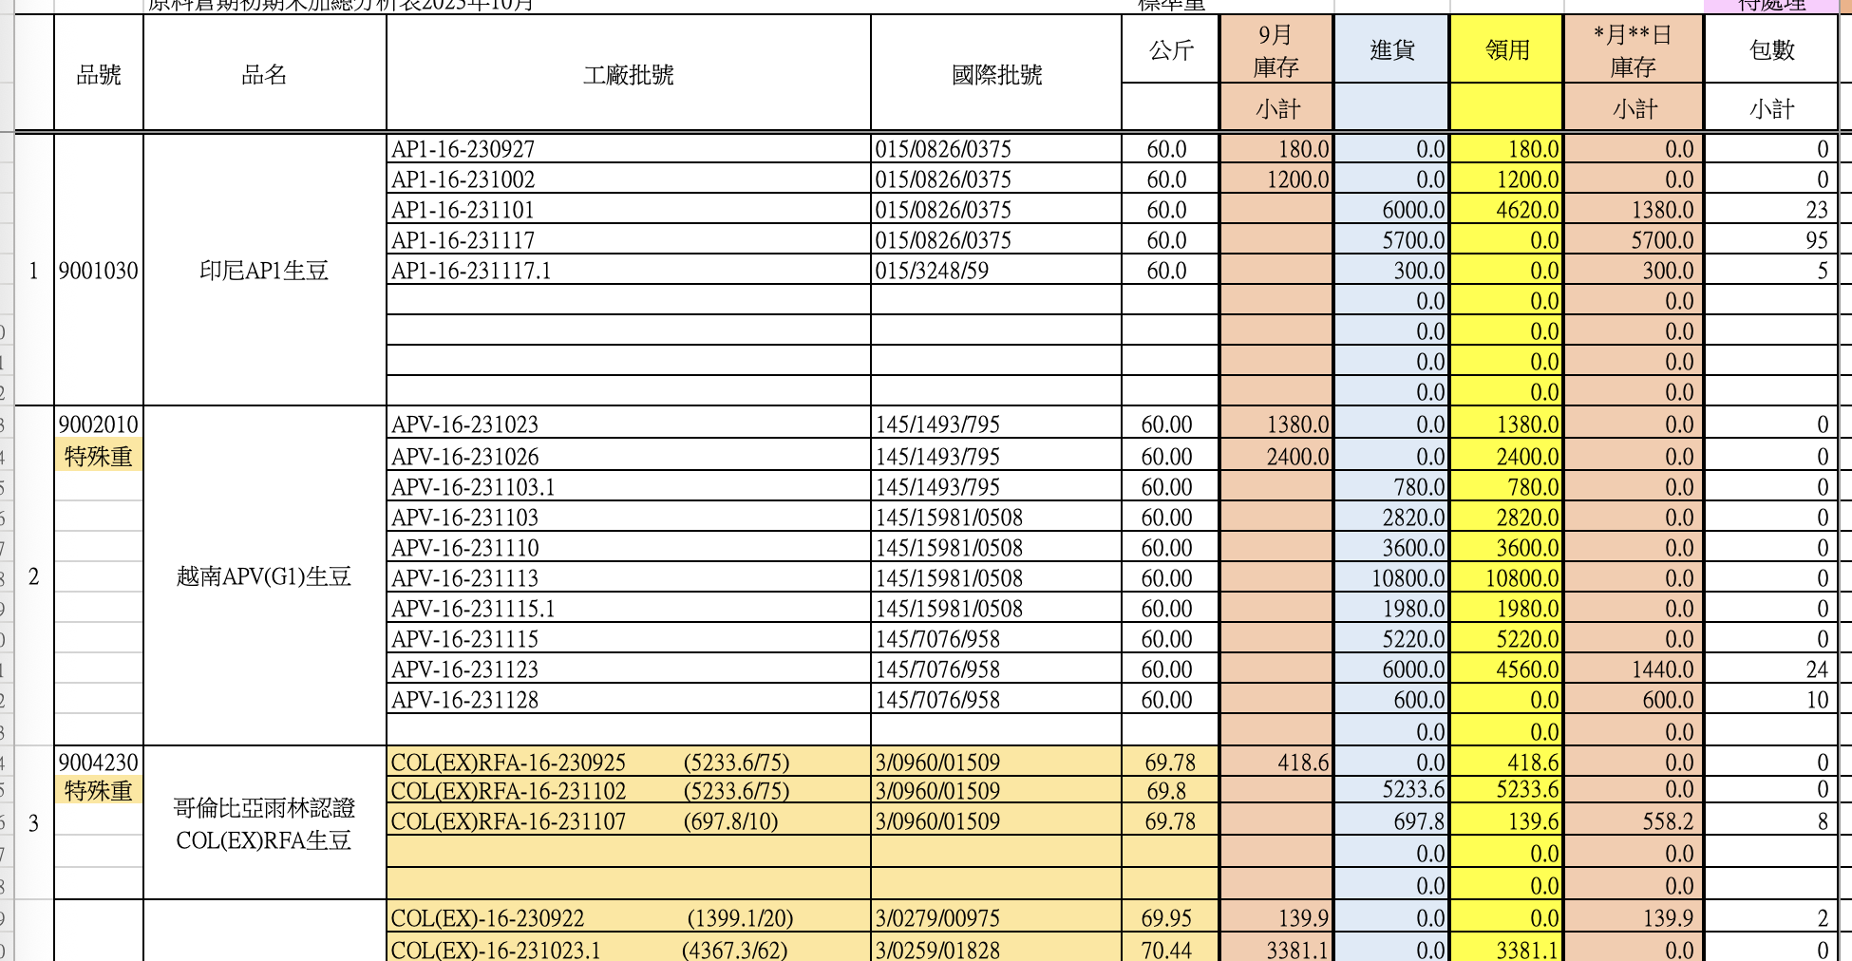
感覺可以設計的像是資料表這樣只會
顯示 N 大類品號

Slide 7
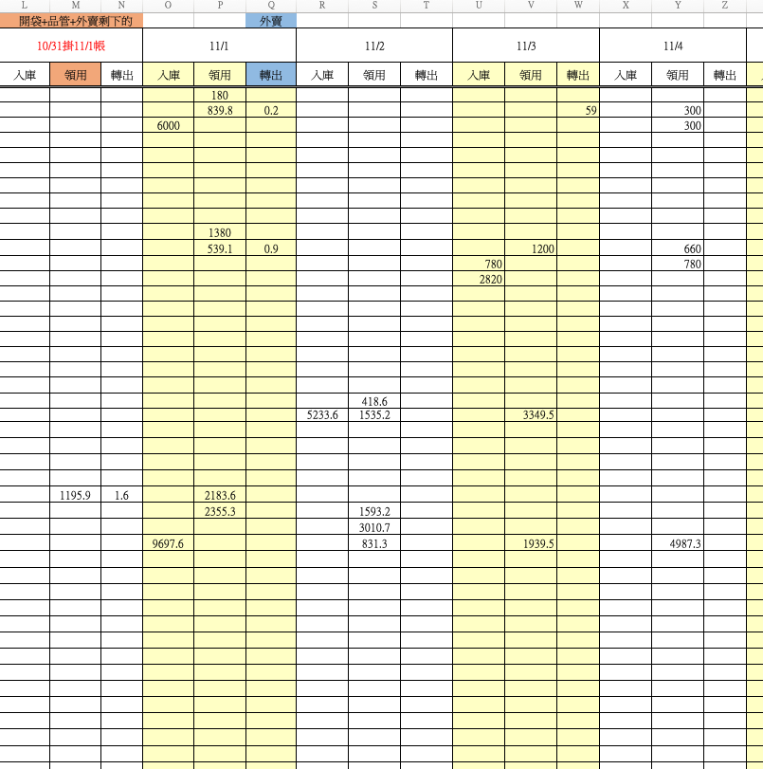
針對 N 大類品號進行點選後，可以看到更細部的資訊

